Slide 1
Родительское собрание в младшей группе №1 Тема : «Вот и стали мы на год взрослее»
Воспитатель: Вавилова С.М.

Slide 2
Повестка родительского собрания
Цель собрания: подвести итоги за 2022- 2023 учебный год.
Задачи:
- «Подведение итогов воспитательно – образовательной работы в группе за 2022– 2023 год».
- Познакомить родителей с достижениями и успехами детей;
- Сообщение для родителей по безопасности детей в летний период.
- Разное.

Slide 3
Цель : Создание условий развития ребенка, его личностного развития, развития инициативы и творческих способностей на основе сотрудничества со взрослыми и сверстниками и соответствующим возрасту видам деятельности.
Задачи:
Охрана и укрепления физического и психического здоровья детей, в том числе их эмоционального благополучия.
Создание благоприятных условий развития детей в соответствии с их возрастными и индивидуальными особенностями и склонностями.
Формирование общей культуры личности детей, в том числе ценностей здорового образа жизни, развития их социальных, нравственных, интеллектуальных, физических. качеств

Slide 4
Что должен уметь ребенок 3 – 4
Математика:1.Ребенок должен уметь считать до трех и показывать соответствующее число пальчиков на руке; 2.Должен владеть понятиями: один – много, большой – маленький, высокий – низкий; 3.Должен знать основные цвета: красный, желтый, зелёный, синий, белый, черный; 4.Должен знать геометрические фигуры: квадрат, круг, треугольник; 5.Ребенок должен уметь сравнивать предметы по величине, цвету, форме.
Развитие речи:1.Ребенок должен разделять предметы по группам: мебель, посуда, одежда; 2.Ребенок должен знать название основных действий людей и животных (лежит, бежит, сидит); 3.Ребенок должен уметь повторять за взрослым стишки и песни; 4. Ребенок должен знать свое имя и фамилию; 5.Ребенок легко формирует простые предложения, постепенно переходит к сложным ( из 5 – 6 слов).6.Ребенок должен уметь управлять силой голоса, говорить громко – тихо.
Окружающий мир:1.Ребенок должен знать название и уметь показывать диких домашних животных; 2.Ребенок должен знать название 3 – 4 птиц (воробей, ласточка, ворона), насекомых 3 -4 (кузнечик, бабочка, пчела),3.Ребенок должен знать, что такое овощи, фрукты, ягоды, грибы, 4.Ребенок должен уметь называть явления природы – дождь, снег, ветер. 5. Ребенок должен знать части суток – утро, день, вечер.
Ребенок в возрасте от 3 до 4 лет может уметь:1.Самостоятельно одевать вещи (без застежки); 2. Ребенок может уметь разрезать ножницами бумагу; 3.Может уметь пользоваться карандашами, фломастерами, ручками. Уметь рисовать кружочки, точки, линии; 4. Ребенок может знать основные правила гигиены. 5.Ребенок должен уметь обводить и раскрашивать картинки.
Развитие мышления, памяти, внимания:1.Ребенок должен уметь складывать разрезную картинку из 2 – 4 частей; 2.Ребенок должен находить лишний предмет и объяснить почему он сделал такой выбор; 3.Должен запомнить 3 – 4 слова, которые взрослый повторил несколько раз; 4.Ребенок должен находить парные предметы.
Развитие двигательных навыков:
1.Ребенок должен уметь прыгать на двух ногах на месте и продвигаясь вперед; 2. Бегать, сохраняя равновесие, стоять на одной ноге; 3. Лазать по гимнастической стенке;4. Учиться действовать с мячом.

Slide 5
Вывод по результату адаптации детей:
младшая группа № 1 Количество детей 18;
Формы адаптации: Лёгкая 5 детей; Средняя 15 детей; Тяжёлая 3 ребёнка
Формы адаптации
 |  | Средняя степень 64%
 |  | Легкая степень 28%
 |  | Тяжелая степень 8%
Из представленной диаграммы мы наглядно наблюдаем
прирост знаний по всем образовательным областям

Slide 6
28 % детей - лёгкая степень адаптации – период адаптации длился примерно 7-10 дней. У детей наблюдалось незначительное расстройство сна и аппетита, которое в дальнейшем быстро нормализовалось. Во время приема пищи и отхода ко сну дети немного капризничали, ели вяло с неохотой. В первые, дни были недостаточно активны, иногда плакали. По происшествию недели у детей стабилизировалось эмоциональное состояние, стали налаживаться взаимоотношения со сверстниками и педагогами. эти дети почти не болели, адекватно вели себя в коллективе. Для таких детей характерен высокий уровень навыков самообслуживания.
64 % детей - средняя степень адаптации – привыкание проходило от 2х недель до 1 месяца. В это время настроение малыша неустойчиво: он часто плачет, просится домой, зовет маму, спрашивает, придет ли она за ним. Разлука с родителями сопровождается слезами, долго не может отпустить маму, плачет после ее ухода. От данных переживаний ребенка можно отвлечь, утвердительно и уверенно отвечая, что мама обязательно придет за ним и заберет домой, а затем, переключала внимание на игрушки. Нарушался сон и аппетит, которые восстанавливались через 2-3 недели. Снижалась речевая и общая активность, возникали простудные заболевания. В первые, дни и недели ребята были несколько пассивны и малоподвижны, в руках была игрушка, принесенная из дома. Постепенно дети освоили группу, стали замечать окружающую обстановку. Включались в игру, но довольно быстро теряли интерес. Наблюдались трудности и установления контакта с другими детьми. Они часто обращались за помощью взрослого. Сидели на коленях у воспитателя или младшего воспитателя.
8 % детей - тяжелая степень адаптации – дети подавлены, сильно возбуждены, часто плакали, устраивали истерики, вели себя агрессивно по отношению к ровесникам и взрослым, разбрасывали игрушки или отнимали их у других детей. Соблюдая режимные процедуры, возникали сложности - у детей резко снижался аппетит, иногда они вовсе отказывались от еды, плохо засыпали, капризничали. Дети постоянно звали маму, спрашивали, придет ли она, вопрос как бы переходил в жалобный плач и требования позвать маму. Наши попытки отвлечь ребенка игрушкой, лаской заверением, что мама обязательно придет, не завершались успехом или помогали на очень короткий срок. Разлука и встреча с родителями проходила очень бурно и сопровождалась слезами

Slide 7
Образовательная область «Социально – коммуникативное развитие»
Вывод: к концу учебного года дети стали проявлять интерес к общению со сверстниками, называют их по именам. В дидактических играх принимают игровые правила и действуют в соответствии с ними. Охотно вступают в ролевой диалог с воспитателем и сверстниками, меняют интонацию голоса в зависимости от роли. Проявляют интерес к игровому общению со сверстниками.
Рекомендации на учебный год: необходимо продолжать уделять внимание обогащению сюжетных игр, умению вести ролевые диалоги, принимать игровые задачи, общаться со взрослыми и сверстниками.
Образовательная область «Познавательное развитие»
Вывод: по данным результатам можно сделать вывод, что многие дети усвоили программный материал без определенных трудностей. Результаты отражают состояние возрастной нормы развития воспитанников, отмечается положительная динамика. Дети проявляют активный интерес к рассматриванию картинок, иллюстраций из детских книг, проявляют интерес к окружающему миру, обследованию незнакомых предметов, их свойств; знают свое имя и фамилию, называют имена родителей; знают названия окружающих предметов и игрушек; умеют группировать предметы по цвету, форме; различают животных. Выявлены затруднения в определении детенышей животных. Путают значения частей суток и времен года. Затрудняются в определении количественного соотношения двух групп предметов, путают смысл обозначения «справа – слева». Затрудняются назвать свое село.
Рекомендации на учебный год: необходимо продолжать работу по формированию целостной картины мира, по закреплению материала времен года и частей суток. Закреплять ориентацию детей в пространстве. Продолжать взаимодействовать с родителями по решению данных проблем.

Slide 8
Образовательная область: «Речевое развитие» Вывод: в целом результаты большинства детей в пределах возрастной нормы развития, отмечается положительная динамика. Дети с удовольствием рассматривают сюжетные картинки и кратко рассказывают об увиденном; отвечают на вопросы воспитателя, касающиеся ближайшего окружения, используя простые предложения. Выявлены затруднения у некоторых детей в поддержании беседы, речь невнятная. Рекомендации на учебный год: необходимо в течение учебного года с детьми, имеющими уровень ниже среднего продолжать индивидуальные занятия по речевым заданиям, по различным дидактическим играм, чтение художественной литературы, индивидуальные беседы, заучивание стихов коллективно и индивидуально; проводить беседы и консультации с родителями по данному разделу. Образовательная область: «Художественно – эстетическое развитие» Конструирование: дети к концу учебного года умеют различать детали конструктора, строить по образцу, по собственному замыслу, но затрудняются строить по заданным условиям. Рисование: дети могут держать карандаш и кисть, создавать простейшие изображения красками, различают основные цвета. Способны изобразить круг, предметы, состоящие из прямых и наклонных линий. Лепка: дети умеют отделять от большого куска пластилина небольшие кусочки, умеют раскатывать комочки круговыми движениями ладоней, прямыми движениями рук; могут создавать предметы, состоящие из 2х -3– х частей, соединяя их путем прижимания друг к другу. Аппликация: умеют раскладывать на листе изображения из 2-3 элементов и аккуратно наклеивать их. Музыка: с интересом слушают музыкальные произведения до конца, проявляют интерес к песням; стремятся двигаться под музыку. Рекомендации на учебный год: необходимо продолжать совершенствовать технику рисования, лепки, аппликации, развивать творческие способности воспитанников. Образовательная область: «Физическое развитие» Вывод: дети данной возрастной группы к концу учебного года овладели простейшими навыками поведения во время еды, достаточно быстро и правильно умываются, насухо вытираются, пользуясь индивидуальным полотенцем. Умеют аккуратно пользоваться столовыми приборами; обращаться с просьбой, благодарить. Расширились представления детей о подвижных играх с правилами, умеют ходить и бегать, сохраняя равновесие в разных направлениях по указанию взрослого; научились лазать и ходить по гимнастической скамейке; умеют прыгать на месте и с продвижением вперед Рекомендации на учебный год: ежедневно проводить утреннюю гимнастику, уделять внимание закреплению основных видов движений, развитию основных физических качеств, продолжать укреплять и охранять здоровье детей.

Slide 9
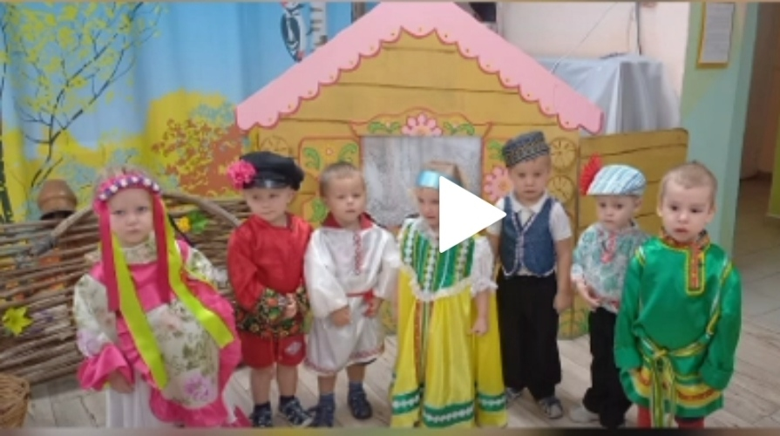
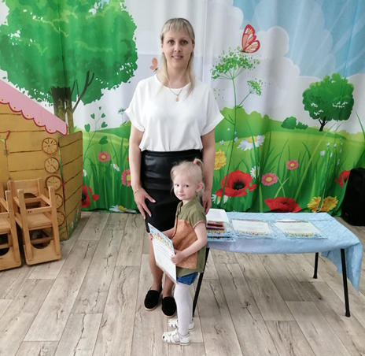
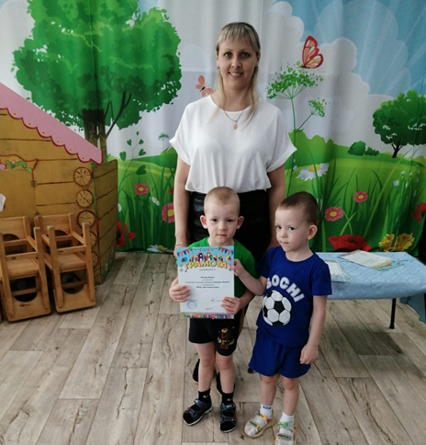
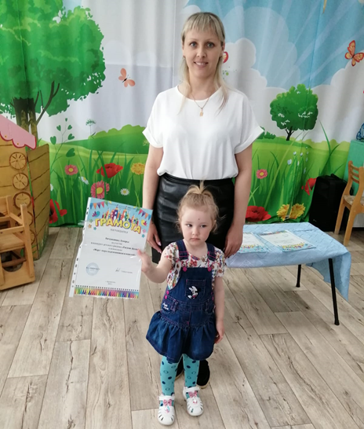
КАКИЕ МЫ БЫЛИ КАКИМИ МЫ СТАЛИ

Slide 10
В течение года дети участвовали в праздниках:
Новый год;
23 февраля;
8 марта;
1 Апреля;
Совместных развлечениях:
Игра - к вест «Будем здоровы»;
«А ну-ка девочки!»;
Широкая масленица;
Зарница.

Slide 11
Воспитанники и родители группы №1 принимали участие во всех мероприятиях и конкурсах проходивших в детском саду:
Конкурс лучшее оформление группы к Новому году: «Новогодняя фотозона»;
Конкурс: « Рисуем весну»;
Конкурс чтецов посвященный дню Защитника Отечества;
Конкурс : «Я рисую Победу»;
Всероссийский конкурс по ПБ «Неопалимая купина».
Квест «Мы - за здоровый образ жизни»
Всероссийская акция «флешь моб – Засветись»

Slide 12
Уважаемые родители!
Выражаем вам БЛАГОДАРНОСТЬ
За активное участие в воспитательно образовательной деятельности детей, жизни детского сада и группы.
2022 – 2023 учебный год

Slide 13
Памятка. «Обеспечение безопасного летнего отдыха детей»
В преддверии летних отпусков, особое внимание просим обратить на соблюдение правил безопасности дома и на улице, при выездах на природу и на водоёмы.
Большая просьба к родителям – предупреждайте детей о тех опасностях, которые могут повстречаться в их жизни. (не общаться с незнакомыми людьми, правильно вести себя в транспорте и на вокзале, в аэропорту и т. д.)
Уважаемые родители, помните, что вы ближайший и самый верный друг ребенка на всю жизнь.

Slide 15
Уважаемые родители!
Поздравляем вас с переходом в новый этап, малыши отправятся в среднюю группу.
А наша с вами задача на новый учебный год, так же весело и непринужденно прожить и этот период дошкольного детства и помочь ребятам.
Надеемся и в новом учебном году на вашу помощь и сотрудничество!
Большое спасибо вам за всё!!!

Slide 16
СПАСИБО ЗА ВНИМАНИЕ !

